Slide 1

東アジアを戦争のない平和の地域に
アセアンに学ぶ
2024年3月20日 10時30分―12時
第2回新潟AALAカフェ

Slide 2
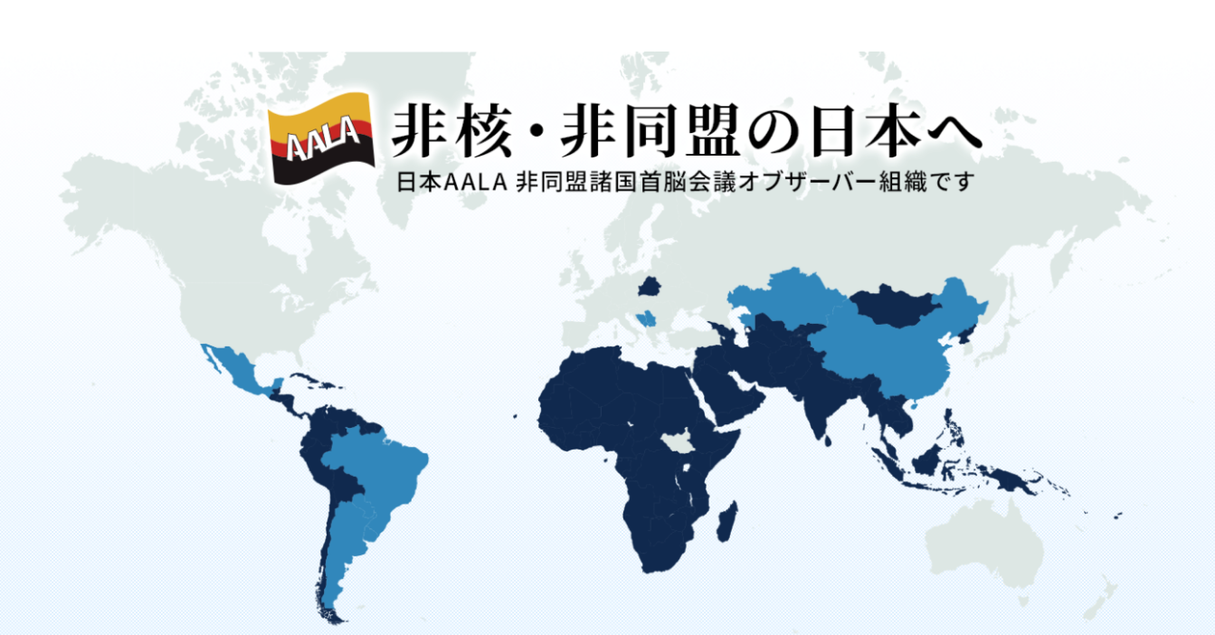
１ はじめに
グローバルサウスの高揚と期待

Slide 3
ガザの大虐殺に対する南アフリカ共和国の行動
―私たちは行動する義務がある シリル・ラマポーサ（南ア大統領） 2024 年 1 月 29 日
親愛なる南アフリカの皆さん、私たちの国は、アパルトヘイトと戦い、それを 打ち破った国です。その南アフリカの国民として、私たちは、あらゆる場所で すべての人々の正義と基本的人権のために、立ち上がる特別な義務がありま す。イスラエルによるガザ地区への暴力の停止を国際司法裁判所（ICJ）に申請したのも、この義務に基づくものです。
カンパラでのあらたな宣言
第 19 回非同盟諸国首脳会議議長,ウガンダ共和国 ヨウェリ・カグタ・ムセベニ大統領の開会あいさつ
2024 年 1 月 19 日 カンパラ
44億６千万人 121か国
北半球の正統性の喪失と、中国が世界の舞台に登場する可能性が重なり、南半球に「新しい雰囲気」
が生まれました
グローバル・サウスにおける「新しい期 待」：その主要な目的は、地域連携主義（非ドル化）と多国間主義という 2 つのカテゴリーに根ざしています。そのどちらも、経済的・政治的に世界秩序を民主化したいという 願望に突き動かされた概念といえます。

Slide 4
グローバル機関、たとえば国連や WTO （世界貿易機構）は北半球の道具であってはならず、その運用計画はこれらの機関の全加盟国によって開発されなければならないという信念です。 言い換えれば、多国間主義の中心的な課題は、世界経済とグローバル機関の真の民主化です。
実際、グローバル・サウスにおける「新しい雰囲気」、地域経済の創出、グローバル機関の多国間部門の活性化は、すでに既存の秩序を揺るがしています。
これは不可逆的なプロセスであり、北半球がこれを妨げようとするなら、その 手段はもはやただ一つ、戦争しかありません。
カンパラ宣言 2024年1月
非同盟運動（Non-Aligned Movement：NAM）の共同努力目標（全４７項目）
１．国連憲章と国際法、特に主権、主権平等、領土保全、不干渉、紛争の平和的解決の原則を尊重し、促進する；

Slide 5
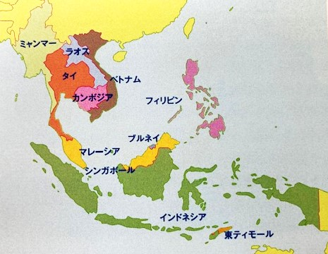
２「平和の共同体」アセアン
現加盟国 5か国 1967年
インドネシア
マレーシア
フィリピン
シンガポール
タイ
新規加盟国
ブルネイ (1984年）
ベトナム （1995年）
ラオス (1997年）
ミャンマー (1997年）
カンボジア （1999年）
東ティモール (2024年）
アセアン（東南アジア諸国連合）加盟国 11か国
Association of South‐East Asian Nations
6億6000万人を超える地域連合体

Slide 7
アセアンは「軍事同盟」ではなく、「地域協力機構」
1955年アジア・アフリカ会議（バンドン会議）植民地主義の崩壊 平和10原則
米ソの冷戦のなかで
東南アジア五か国（タイ、フィリピン、シンガポール、マレーシア、インドネシア）
アセアン創立を宣言（1967年）
反共軍事同盟 東南アジア条約機構(SEATO 1954ー1977年解散）の存在
1954年 ディエンビエンフーの戦い（インドシナ戦争）
経済ブロックと共産主義の拡張への対抗 （ベトナム戦争 1964－1975、1991年ソ連の消滅）
カンボジア内戦を経てアセアン諸国とインドシナ3国（ベトナム、ラオス、カンボジア）との対立 1975年
1979年 中国ーベトナム戦争
カンボジア人民共和国と民主カンボジア連合政府の内戦（1982年ヘンサムリンとシアヌーク）
ベトナム軍の撤退 1989年
イデオロギーの違い、とりわけ反共イデオロギーを乗り越える

Slide 8
1984年 ブルネイ イギリスから独立 アセアンに加盟
1995年 ベトナム アセアンに加盟
1997年 ラオス、ミャンマーが アセアンに加盟
1999年 カンボジア アセアンに加盟
設立当初のゆるやかな連合体から法人格を持った地域機構となる
アセアン憲章 (2008年12月発効）前文と55条
地理、共通の目的、共通の運命によって結ばれているアセアン諸国民と加盟国の間に相互利益と相互依存が存在することに留意し、
一つのビジョン、一つのアイデンティティー、一つの思いやりと共同コミュニティに団結(united)し鼓舞され、
永続的な平和、安全保障と安定、持続的な経済成長、繁栄の共有と社会進歩のある地域に生き、私たちの重要な利益、理想、願望を促進するという共通の欲求と集団的意思によって団結(united)し、
……..

Slide 9
3 アセアンのしくみ
最高政策決定機関 アセアン首脳会議（サミット）年2回
アセアン+ 3 (日本, 中国, 韓国）
アセアン外相会議 （年１回）
アセアン拡大外相会議 (10+10,10+1）
アセアン国防相会議 (ADMM)（年2回）アセアン政治安全保障共同体（APSC)構築へ
ADMMプラス
(10+8）
アセアン経済閣僚会議 (AEM) （年2回） アセアン経済協力強化の提言を担う
常駐代表委員会 (大使級の常駐代表 ジャカルタ）
その他閣僚会議 (エネルギー、農林、観光、運輸、財政金融、環境、情報、貧困、労働、社会福祉、教育、科学技術法務、犯罪 …)
アセアン常任委員会 (政策調整）
アセアン事務局(ジャカルタ） 事務総長 任期5年 専門職約60名 事務職役270名 予算1900万ドル
アセアン対話国 完全な対話国 (full dialogue partner) 10か国+EU

Slide 10
アセアンの重層的な枠組み
full dialogue partner
完全なる対話国
個別的テーマでの対話国

Slide 11
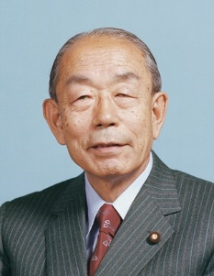
日本とアセアンとの関わり
1973年 日本はアセアンと合成ゴムに関するフォーラムを設置
1977年 福田ドクトリン （東南アジア外交三原則）
日本は軍事大国とならず世界の平和と繁栄に貢献する。
ASEAN各国と心と心の触れあう信頼関係を構築する。
日本とASEANは対等なパートナーであり、日本はASEAN諸国の平和と繁栄に寄与する。
福田 赳夫
アセアンセンターの設立 (1981)
「東南アジア諸国連合貿易投資観光促進センター」
アセアン加盟国政府と日本国政府との協定
アセアンセンター資料

Slide 12
アセアンセンター資料

Slide 13
東南アジア友好協力条約 1976年 (前文と20条）
TAC（Treaty of Amity and Cooperation in Southeast Asia）
1987年から アセアン以外の国家も加盟できる. 2012年からEUのような機構も加盟できる.
中国、インド加盟 (2003年) 日本、韓国、ロシア加盟 (2004)
前文書き出し：
締約国は、その国民を相互に結び付けてきた歴史的、地理的及び文化的な現存するきずなを認識し、
正義及び法の支配を永続的に尊重すること並びに相互の関係における地域の強靭じん性を高めることにより
地域の平和及び安定を促進することを希望し、
紛争の平和的解決
13条 締約国は、紛争が発生することを防ぐための決意及び誠意を有するものとする。
締約国は、自国に直接影響する問題についての紛争、
特に地域の平和及び調和を害するおそれのある紛争が生じた場合には、
武力による威嚇又は武力の行使を慎み、常に締約国間で友好的な交渉を通じてその紛争を解決する。
サウジアラビア、スペイン、パナマ、メキシコが加入申請 (2023年)

Slide 14
アセアン地域フォ－ラム （ARF） 1994年発足
27か国
北朝鮮が参加する数少ない国際組織
アジア太平洋地域の政治・安全保障問題の建設的な対話と協議
信頼醸成
予防外交 アメリカの先制攻撃戦略を「侵略肯定論」として批判
紛争解決 今後の課題
南シナ海行動宣言 (DOC) と行動規範 (COC)
2002年 話し合いの継続中(法的拘束力）
南シナ海の領有権にたいする アセアンと中国 との紛争解決にむけて
南沙諸島の紛争による緊張状態が続いている

Slide 15
東アジアサミット(EAS)
2005年 発足
2004年の第8回アセアン+ 3 会議で第1回東アジアサミットの開催が決定された。
アセアン＋３ の独占にはせず、オーストラリア、ニュージーランド、インドを招待「動的均衡策」
日本は第1回東アジアサミットに米国を加えるべきだという考えをとっている。
中国はロシアを加えるべきだという考えをとっており、実際にゲスト参加させている。
2011年から米国、ロシアともに正式参加した。
TACへの加入が条件で8か国 アセアン10 +８
将来の東アジア共同体の創設を視野に入れた首脳会議となっている。

Slide 16
東南アジア非核兵器地帯条約 (バンコク条約）
1995年調印 1997年発効 (22条）
核保有国5か国に対して条約の尊重と締約国への核兵器使用、使用の威嚇を禁じた
条約附属議定書が用意されているが、未だにいずれの核保有国も署名していない。
第３条 基本的義務
１．締約国は、この地帯の内部又は外部において、以下を履行してはならない。
（ａ）核兵器の開発、製造、又はその他の手段による取得、保有もしくは管理
（ｂ）あらゆる手段による核兵器の配置または運搬
（ｃ）核兵器の実験若しくは使用
日本の外務省の立場
我が国としては、5核兵器国によるバンコク条約の議定書の早期署名・批准を期待するとともに、
「核兵器のない世界」の実現に向けて、国際社会の中で一層のリーダーシップを発揮していく考えです。

Slide 17
アセアンインド太平洋構想（Asean Outlook on the Indo-Pacific) AOIP
2019 年アセアン首脳会議で採択 (5ページの短い文書）
「インド太平洋というコンセプト」アセアンの中心性と対立するトランプ政権の誕生、米中対立
インド太平洋地域は米国の安全保障上の利益、地域の平和と安定を損なう恐れのある深刻な安全保障上の脅威に直面しており、 米国が支持する国際システムの中核的な信条が中国、北朝鮮、国際テロ集団の挑戦を受けていると述べ、脅威と戦うために同盟国、パートナーと協働する重要性を強調している。そして、安全保障と防衛協力の拡大とインド太平洋における強力な軍事的プレゼンスの維持を強調している。ASEAN については、
戦略的パートナーシップに関係を引き上げるべきとしている。南シナ海などでの航行や飛行の自由作戦を定期的に行うなど中国けん制色の強い内容である。(米国の戦略）
自由で開かれたインド太平洋(戦略) (FOIP) 2016 安倍外交方針
AOIP: インド太平洋を平和で紛争がなく国と人々の生活が豊かになる
平和・安定・繁栄地域化
内政不干渉、開放性、包摂性、国際法の尊重、競争よりも対話の重視、海洋協力・連結性強化・SDGs・
そのほかの経済協力の推進など東アジアサミットに代表されるアセアン主導の枠組みでの協力推進を掲げた。
アセアンのリーダーシップのもと今後の具体化は？ 日本はAOIPとどうかかわるか？
自由で開かれたインド太平洋（FOIP）のための新たなプラン (日米） 一路一帯（中国）

Slide 18
4 アセアンを市民の運動と協力が支える
アセアン憲章 第１条（目的）
１３項 社会のすべての部門がアセアン統合と共同体構築の過程に参加し、
恩恵を受けることを推奨される人民中心のアセアンを促進すること
第１５条（アセアン連携団体） アセアン共同体を構築するため協同する
各国にある民間の研究機関や専門家（トラック２）
市民社会組織の代表や活動家（トラック３）
「アセアン市民社会会議/人民フォーラム」は首脳会議と並行して討論する
(日本AALAはオブザーバー参加）
市民社会会議の要望を政府レベルにフィードバックさせる 「人民志向」方式をとる
ミャンマー問題が試金石
主権の尊重、内政不干渉 ⇔ 人民の連帯

Slide 19


